Slide 1

PROTECCIÓN DE LAS INVENCIONES
Dr. Felipe Palau Ramírez
Catedrático de Derecho Mercantil Universitat Politècnica de València

Slide 2
FORMAS DE PROTECCIÓN
Invenciones
Secreto industrial (competencia desleal)
Patente (derecho propiedad ind.)
Modelo de utilidad (derecho propiedad ind.)
Otras modalidades: obtenciones vegetales, topografías productos semiconductores, ¿software?

Slide 3
RÉGIMEN LEGAL
Momento de reforma
Ley 11/1986, de 20 de marzo, de patentes.
Ley 24/2015, de 24 de julio, de Patentes
Entrada en vigor el 1 de abril de 2017
Se busca la obtención títulos sólidos, mediante la obligación del examen de la técnica

Slide 4
REQUISITOS POSITIVOS DE PATENTABILIDAD
Artículo 4.1 LP
Aplicación industrial.
Novedad.
Altura inventiva.

Slide 5
REQUISITOS POSITIVOS DE PATENTABILIDAD
Invenciones biotecnológicas (art. 4.1, 2 y 3 LP)
Producto que esté compuesto o contenga materia biológica, o un procedimiento mediante el cual se produzca, transforme o utilice materia biológica.
La materia biológica aislada de su entorno natural o producida por medio de un procedimiento técnico, aun cuando ya exista anteriormente en estado natural.
Definiciones materia biotecnológica y procedimiento biotecnológico
Notes:
Art. 4.3 LP: A los efectos de la presente Ley, se entenderá por «materia biológica» la materia que contenga información genética autorreproducible o reproducible en un sistema biológico y por «procedimiento microbiológico» cualquier procedimiento que utilice una materia microbiológica, que incluya una intervención sobre la misma o que produzca una materia microbiológica.

Slide 6
NO INVENCIONES
Los descubrimientos, las teorías científicas y los métodos matemáticos.
Las obras literarias, artísticas o cualquier otra creación estética, así como las obras científicas.
Los planes, reglas y métodos para el ejercicio de actividades intelectuales, para juegos o para actividades económico-comerciales, así como los programas de ordenadores.
Las formas de presentar informaciones.
La combinación de estas materias o actividades SÍ puede ser patentable. (art. 4.5 LP)

Slide 7
EXCEPCIONES A LA PATENTABILIDAD
Invenciones contrarias al orden público o a la buena fe, en particular:
Procedimientos de clonación de seres humanos.
Procedimientos modificación identidad genética germinal del ser humano.
Utilización de embriones humanos con fines industriales o comerciales.
Procedimientos de modificación genética animal, cuando implique sufrimiento sin utilidad médica o veterinaria para el hombre o el animal.

Slide 8
EXCEPCIONES A LA PATENTABILIDAD
Variedades vegetales o razas animales (excepción)
Procedimientos esencialmente biológicos de obtención de vegetales o de animales (como el cruce y selección).
Excepción: procedimientos microbiológicos o cualquier otro procedimiento técnico o un producto obtenido por dichos procedimientos.

Slide 9
EXCEPCIONES A LA PATENTABILIDAD
Los métodos de tratamiento quirúrgico o terapéutico del cuerpo humano o animal ni los métodos de diagnóstico aplicados al cuerpo humano animal.
El cuerpo humano en diferentes estadios de constitución o desarrollo, así como el simple descubrimiento de uno de sus elementos, incluida la secuencia total o parcial de un gen (excepción: obtención mediante procedimiento técnico + indicación de la aplicación industrial en caso de secuencia total o parcial de un gen + elemento aislado o secuencia genética obtenida por procedimiento técnica).
Una mera secuencia de ácido desoxirribonucleico (ADN) sin indicación de función biológica alguna.

Slide 10
APLICACIÓN INDUSTRIAL
Invención que puede fabricarse o utilizarse en cualquier clase de industria, incluida la agrícola.
Ejecutabilidad de la invención industrial para un experto en la materia.

Slide 11
NOVEDAD
Invención nueva cuando no está comprendida en el estado de la técnica antes de la fecha de presentación de la solicitud
Estado de la técnica:
accesible al público en España o el extranjero antes de la fecha de solicitud
incluidas solicitudes españolas de patentes o de modelos de utilidad, solicitudes europeas que designes España y solicitudes PCT que hayan entrado en fase nacional en España.

Slide 12
NOVEDAD
Se reconoce expresamente la patentabilidad de nuevos usos de sustancias o composiciones ya comprendidas en el estado de la técnica.
En particular respecto para su uso en los métodos de tratamiento quirúrgico o terapéutico del cuerpo humano o animal, y los métodos de diagnóstico aplicados al cuerpo humano o animal.

Slide 13
NOVEDAD
Divulgaciones que no integran el estado de la técnica
(6 meses):
Supuestos de abuso evidente frente al solicitante o causahabientes.
Exhibiciones de la invención en exposiciones.
Ensayos efectuados por el solicitante o causahabiente
(desaparece en Ley 2015).

Slide 14
ACTIVIDAD INVENTIVA
Invención que no resulta del estado de la técnica de una manera evidente para un experto en la materia.

Slide 15
NOVEDAD Y ACTIVIDAD INVENTIVA
Requisitos comparativos
Novedad: comparación individual.
Actividad inventiva: comparación relacional y de conjunto solicitudes no IET a estos efectos

Slide 16
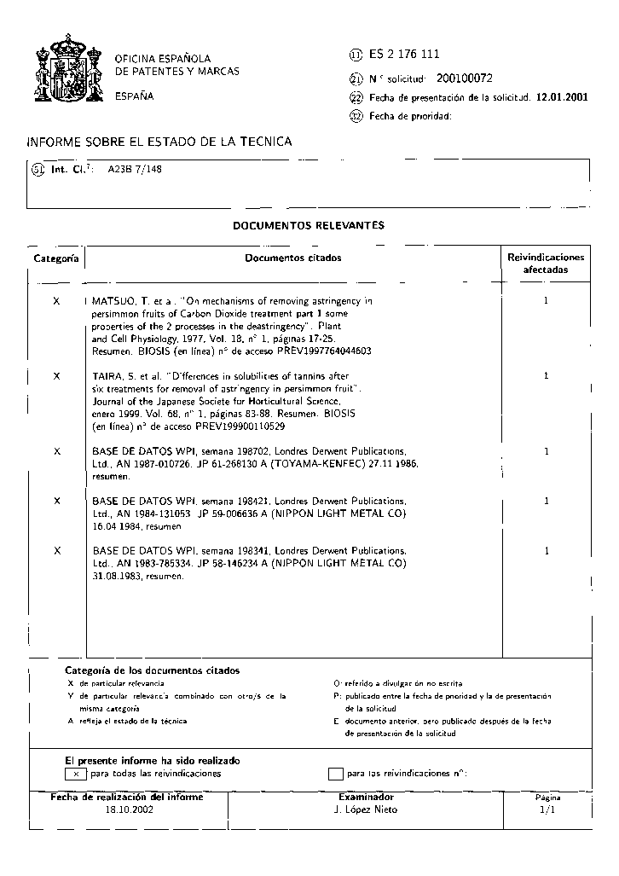
INFORME ESTADO DE LA TÉCNICA

Slide 17
INFORME ESTADO DE LA TÉCNICA
Categoría de los documentos citados
O: referido a divulgación no escrita
P: publicado entre la fecha de prioridad y la de presentación de la solicitud
A: documento anterior, publicado después de la fecha de presentación de la solicitud.
X: de particular relevancia
Y: de particular relevancia combinado con otro/s de la misma categoría
A: refleja el estado de la técnica

Slide 18
PROCEDIMIENTOS DE CONCESIÓN
Procedimiento general de concesión
Procedimiento de concesión con examen previo (único procedimiento a partir abril 2017 = IET + opinión escrita = patentes más fuertes – art. 35 y 36 LP)
La concesión de la patente se hace sin perjuicio de los
derechos de tercero y sin garantía del Estado en cuanto a la validez de la misma y a la utilidad del objeto sobre el que recae (art. 40.1 LP)

Slide 19
CAMBIO DE MODALIDAD (art. 51 LP)
En cualquier momento anterior a la finalización del examen sustantivo, podrá pedirse la transformación de su solicitud de modo que el objeto de la misma quede protegido bajo un título distinto de Propiedad Industrial.
OEPM puede proponer el cambio de modalidad de la solicitud al interesado.

Slide 20
NORMAS SOBRE TITULARIDAD
Las invenciones laborales en principio pertenecen al empresario (art. 15 ss. LP)
Las invenciones realizadas por el personal investigador de las Universidades Públicas y de los Entes Públicos de Investigación pertenecen a estas entidades (art. 21 LP).

Slide 21
ÁMBITO DE PROTECCIÓN DE LA PATENTE
20 años improrrogables desde la fecha de presentación de la solicitud, pero produce los efectos desde el día de publicación de la concesión (posibilidad de CCP para medicamentos y productos fitosanitarios)
Derecho de uso (siempre con autorización en caso de patente dependiente que son muy habituales en biotecnología)
Derecho a impedir a terceros el uso sin su autorización (ius prohibendi)

Slide 22
ÁMBITO DE PROTECCIÓN IUS PROHIBENDI
Art. 59 LP: derecho a impedir:
Fabricación, ofrecimiento, introducción en el comercio o utilización de un producto objeto de la patente, o la importación o posesión para alguno de esos fines
Utilización de un procedimiento
Fabricación, ofrecimiento, introducción en el comercio o utilización de un producto directamente obtenido por un procedimiento
Especialidad materia biológica: extensión a la materia obtenida por multiplicación o reproducción o a la materia que incorpora el producto con información genética

Slide 23
ÁMBITO DE PROTECCIÓN IUS PROHIBENDI
Art. 60 LP: derecho a impedir explotación indirecta:
Ofrecer o entregar medios para la puesta en práctica de la invención patentada relativos a un elemento esencial de la misma a personas no habilitadas para explotarla, cuando el tercero sabe o las circunstancias hacen evidente que tales medios son aptos para la puesta en práctica de la invención y están destinados a ella.
No es aplicable cuando los medios a que el mismo se refiere sean productos que se encuentren corrientemente en el comercio, a no ser que el tercero incite a la persona a la que realiza la entrega a cometer actos prohibidos en el artículo anterior.

Slide 24
ÁMBITO DE PROTECCIÓN LÍMITES AL IUS PROHIBENDI
Arts. 61 y ss. LP: derecho a impedir:
Ámbito privado y fines no comerciales
Privilegio del agricultor y del ganadero
Fines experimentales (medicamentos genéricos)
Preparados de medicamentos en farmacia con receta médica
Agotamiento comunitario: especialidad materia biológica al no extenderse el derecho de patentes a los actos relativos a la materia biológica obtenida por reproducción o multiplicación si son necesarios para la utilización de la materia biológica comercializada, siempre que no se utilice posteriormente para nuevas reproducciones o multipolicaciones.

Slide 25
REIVINDICACIONES
Las reivindicaciones definen definen el objeto
para el que se solicita la protección
CLASES:
Reivindicaciones de producto
product-by-process claims
Reivindicaciones de procedimiento
reivindicaciones de procedimiento obtenido por un
dispositivo o medio
Reivindicaciones de uso

Slide 26
INFRACCIÓN DE PATENTE
Art. 68.1 LP
“La extensión de la protección conferida por la
o por la solicitud de la patente se determina por el
contenido de las reivindicaciones. La descripción y
los dibujos sirven, sin embargo, para la interpretación
de las reivindicaciones”.
Art. 69.1 CPE: igual contenido
Art. 2 Protocolo de Interpretación del art. 69 CPE:
Teoría de los equivalentes

Slide 27
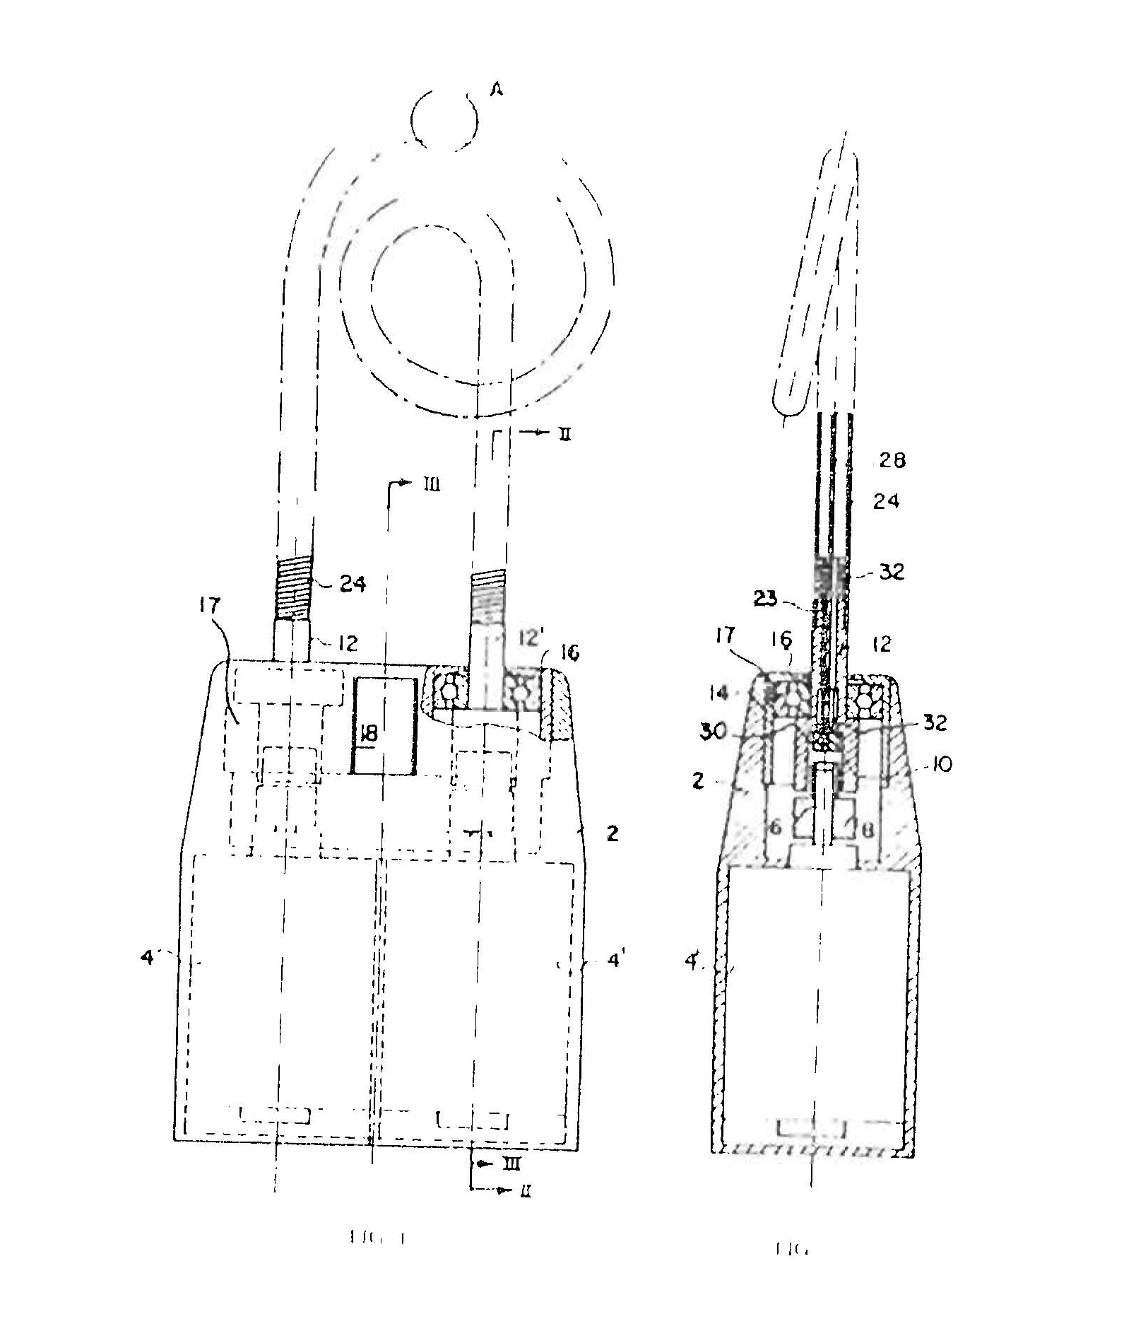
INFRACCIÓN DE PATENTE
CASO EPILADY

Slide 28
CASO EPILADY
REINO UNIDO: NO INFRACCÍÓN
Improver Corp. v. Remington consumer Products Ltd.
Decision of the Patents Court, May 16, 1989
Test Catnic:
¿Tiene la variación de la forma de realización un efecto esencial sobre el modo en que funciona la invención?
¿Hubiera conocido el experto en la materia que la variante de realización funciona del mismo modo?
¿Hubiera deducido el experto en la materia del texto de las reivindicaciones, que el titular de la patente únicamente había pedido protección para el estricto contenido de las reivindicaciones?

Slide 29
CASO EPILADY
ALEMANIA: INFRACCÍÓN
Sentencia del Oberlandesgericht de Düsseldorf de 27-X-1988
Medidas cautelares: no infracción
Sentencia del Oberlandesgericht de Düsseldorf de 21-XI-1991
Procedimiento principal: infracción
Requisitos de la infracción:
Igualdad en la función
Y falta de actividad inventiva con los conocimientos disponibles en la fecha de prioridad.

Slide 30
PARA AMPLIAR CONOCIMIENTOS
Se recomienda para ampliar conocimientos sobre aspectos puntuales que sean de interés del alumno utilizar el Kit de aprendizaje de la Oficina Europea de Patentes, disponible en lengua alemana, francesa e inglesa en el siguiente enlace:
http://www.epo.org/learning-events/materials/kit/download.html

